Slide 1
10/21
於TensorFlow架構下之python程式和語法運用
了解機器學習類型，模型建立及資料預處理方式
利用python處理機器學習資料相關方法

Slide 2
基本函式庫及工具
Jupyter Notebook
Scikit-learn
NumPy
Scipy
Matplotlib
Pandas
Mglearn

Slide 3
Scikit-learn
scikit-learn是開放原始碼專案，也就是說它是可以免費使用和發送的。任何人都能夠很容易的取得它的原始碼
它擁有先進的機器學習演算法，每個演算法都有詳盡的文件。被廣泛應用在工業和學術界
http://scikit-learn.org/stable/

Slide 4
Numpy
Numpy是python科學計算功能的其中一個基本套件，包含多維矩陣，高階數學，以及偽亂數產生器..等函式
Numpy array是scikit-learn基本的資料結構。scikit-learn讀取的是numpy array的資料格式，任何你所要用的資料都必須轉換為numpy array才能使用。

Slide 5
Scipy
Scipy是python科學計算的函式集。包含高線性代數、最佳化數學函式、訊號處理、特殊數學函式以及統計分佈。
scikit-learn的演算法是取用scipy函式集所寫成
https://www.scipy.org/

Slide 6
Matplotlib
matplotlib是python主要的科學繪圖函式庫。
提供精美的視學化圖形(例如，線性圖，直方圖和點陣圖..等等)
https://matplotlib.org/

Slide 7
Mglearn
利用mglearn庫（集成了sklearn和數據的許多操作方法，很便捷）獲取對應數據。

Slide 8
機器學習（Machine learning）
顧名思義機器學習就是要讓機器（電腦）像人類一樣具有學習的能力，要了解機器學習，就先回頭看看人類學習的過程，人類是如何學會辨識一隻貓的？大致上可以分為「訓練」（Training）與「預測」（Predict）兩個步驟：
訓練（Training）：小時候父母帶著我們看標註了動物名字的圖片，我們看到一隻小動物有四隻腳、尖耳朵、長鬍子等，對照圖片上的文字就知道這是貓，如果我們不小心把老虎的照片當成貓，父母會糾正我們，因此我們就自然地學會辨識貓了，這就是我們學習的過程，也可以說是父母在「訓練」我們。
預測（Predict）：等我們學會了辨識貓，下回去動物園看到一隻有四隻腳、尖耳朵、長鬍子的小動物，我們就知道這是貓，如果我們不小心又把老虎當成貓，父母會再次糾正我們，或者我們自己反覆比較發現其實老虎和貓是不同的，即使父母沒有告訴我們，這個是我們判斷的過程，也可以說是我們在「預測」事物。

Slide 9
機器的訓練與預測
要讓機器（電腦）像人類一樣具有學習與判斷的能力，就要把人類大腦學習與判斷的流程轉移到機器（電腦），基本就就是運用數據進行「訓練」與「預測」，包括下列 4 個步驟：
獲取數據：人類的大腦經由眼耳鼻舌皮膚收集大量的數據，才能進行分析與處理，機器學習也必須先收集大量的數據進行訓練。
分析數據：人類的大腦分析收集到的數據找出可能的規則，例如：下雨之後某個溫度與濕度下會出現彩虹，彩虹出現在與太陽相反的方向等。
建立模型：人類的大腦找出可能的規則後，會利用這個規則來建立「模型」（Model），例如：下雨之後某個溫度與濕度、與太陽相反的方向等，就是大腦經由學習而來的經驗，機器學習裡的「模型」有點類似我們所謂的「經驗」（Experience）。
預測未來：等學習完成了，再將新的數據輸入模型就可以預測未來，例如：以後只要下雨，溫度與濕度達到標準，就可以預測與太陽相反的方向就可能會看到彩虹。

Slide 10
機器學習的種類
監督式學習（Supervised learning）：所有資料都有標準答案，可以提供機器學習在輸出時判斷誤差使用，預測時比較精準，就好像模擬考有提供答案，學生考後可以比對誤差，這樣聯考時成績會比較好。例如：我們任意選出 100 張照片並且「標註」（Label）哪些是貓哪些是狗，輸入電腦後讓電腦學習認識貓與狗的外觀，因為照片已經標註了，因此電腦只要把照片內的「特徵」（Feature）取出來，將來在做預測時只要尋找這個特徵（四肢腳、尖耳朵、長鬍子）就可以辨識貓了！這種方法等於是人工「分類」，對電腦而言最簡單，但是對人類來說最辛苦。

Slide 11
非監督式學習（Un-supervised learning）：所有資料都沒有標準答案，無法提供機器學習輸出判斷誤差使用，機器必須自己尋找答案，預測時比較不準，就好像模擬考沒有提供答案，學生考後無法比對誤差，這樣聯考時成績會比較差。例如：我們任意選出 100 張照片但是沒有標註，輸入電腦後讓電腦學習認識貓與狗的外觀，因為照片沒有標註，因此電腦必須自己嘗試把照片內的「特徵」取出來，同時自己進行「分類」，將來在做預測時只要尋找這個特徵（四隻腳、尖耳朵、長鬍子）就可以辨識是「哪類動物」了！這種方法不必人工分類，對人類來說最簡單，但是對電腦來說最辛苦，而且判斷誤差比較大。
半監督式學習（Semi-supervised learning）：少部分資料有標準答案，可提供機器學習輸出判斷誤差使用；大部分資料沒有標準答案，機器必須自己尋找答案，等於是結合監督式與非監督式學習的優點。例如：我們任意選出 100 張照片，其中 10 張標註哪些是貓哪些是狗，輸入電腦後讓電腦學習認識貓與狗的外觀，電腦只要把照片內的特徵取出來，再自己嘗試把另外 90 張照片內的特徵取出來，同時自己進行分類。這種方法只需要少量的人工分類，又可以讓預測時比較精準，是目前最常使用的一種方式。

Slide 12
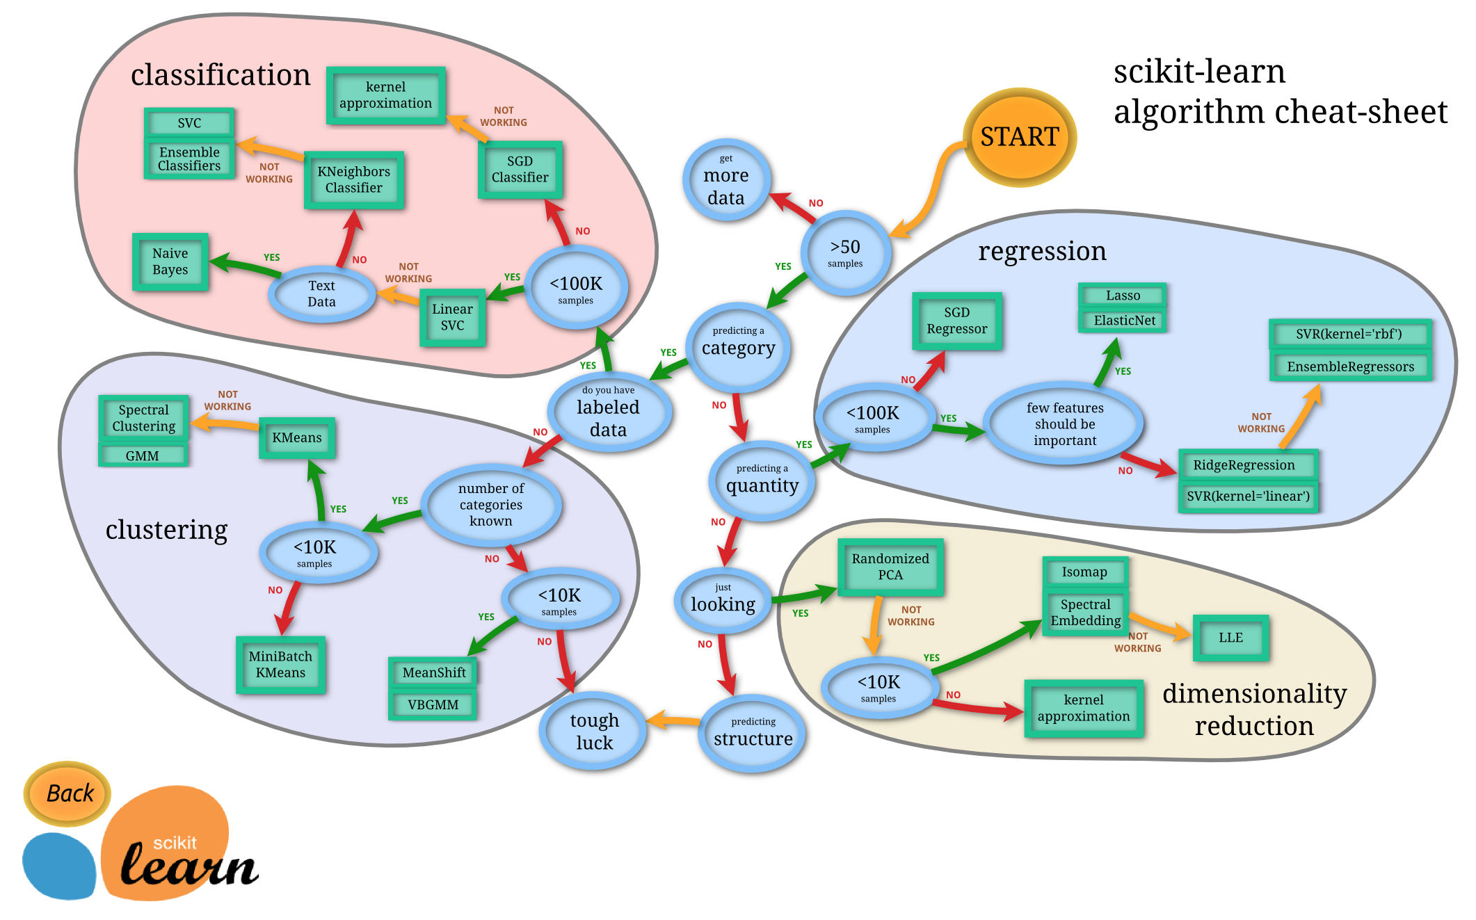
http://scikit-learn.org/stable/tutorial/machine_learning_map/index.html
scikit-learn將機器學習分為四大塊： classification (分類)， clustering (聚類), regression (回歸), dimensionality reduction (降維)

Slide 13
classification & regression
給定一個樣本特徵 x, 我們希望預測其對應的屬性值 y, 如果 y 是離散的, 那麼這就是一個分類問題，反之，如果 y 是連續的實數, 這就是一個回歸問題。

Slide 14
clustering
聚類也是分析樣本的屬性, 有點類似classification, 不同的就是classification 在預測之前是知道 y 的範圍, 或者說知道到底有幾個類別, 而聚類是不知道屬性的範圍的。所以 classification 也常常被稱為 supervised learning, 而clustering就被稱為 unsupervised learning。

Slide 15
dimensionality reduction
降維是機器學習另一個重要的領域, 降維有很多重要的應用, 特徵的維數過高, 會增加訓練的負擔與存儲空間, 降維就是希望去除特徵的冗餘, 用更加少的維數來表示特徵.

Slide 16
Scikit-learn Estimator API
從scikit-learn透過匯入合適的類別來選用一個模型的種類
藉由指定資料來實體化類別，以選擇模型的參數
把資料安排到特徵矩陣及目標向量
藉由呼叫此執行實例的fit()方法，把資料擬合出一個模型
套用這個模型到新的資料:
如果是監督式，通常用predict()方法預測未知資料的標籤
如果是非監督式，通常用transform() 或predict()方法轉換推理資料的特性

